Slide 1

CSCB700 Оптимизация за търсачки в уеб
Зара Андреева F92007
Мирослав Маринов F82872

Slide 2
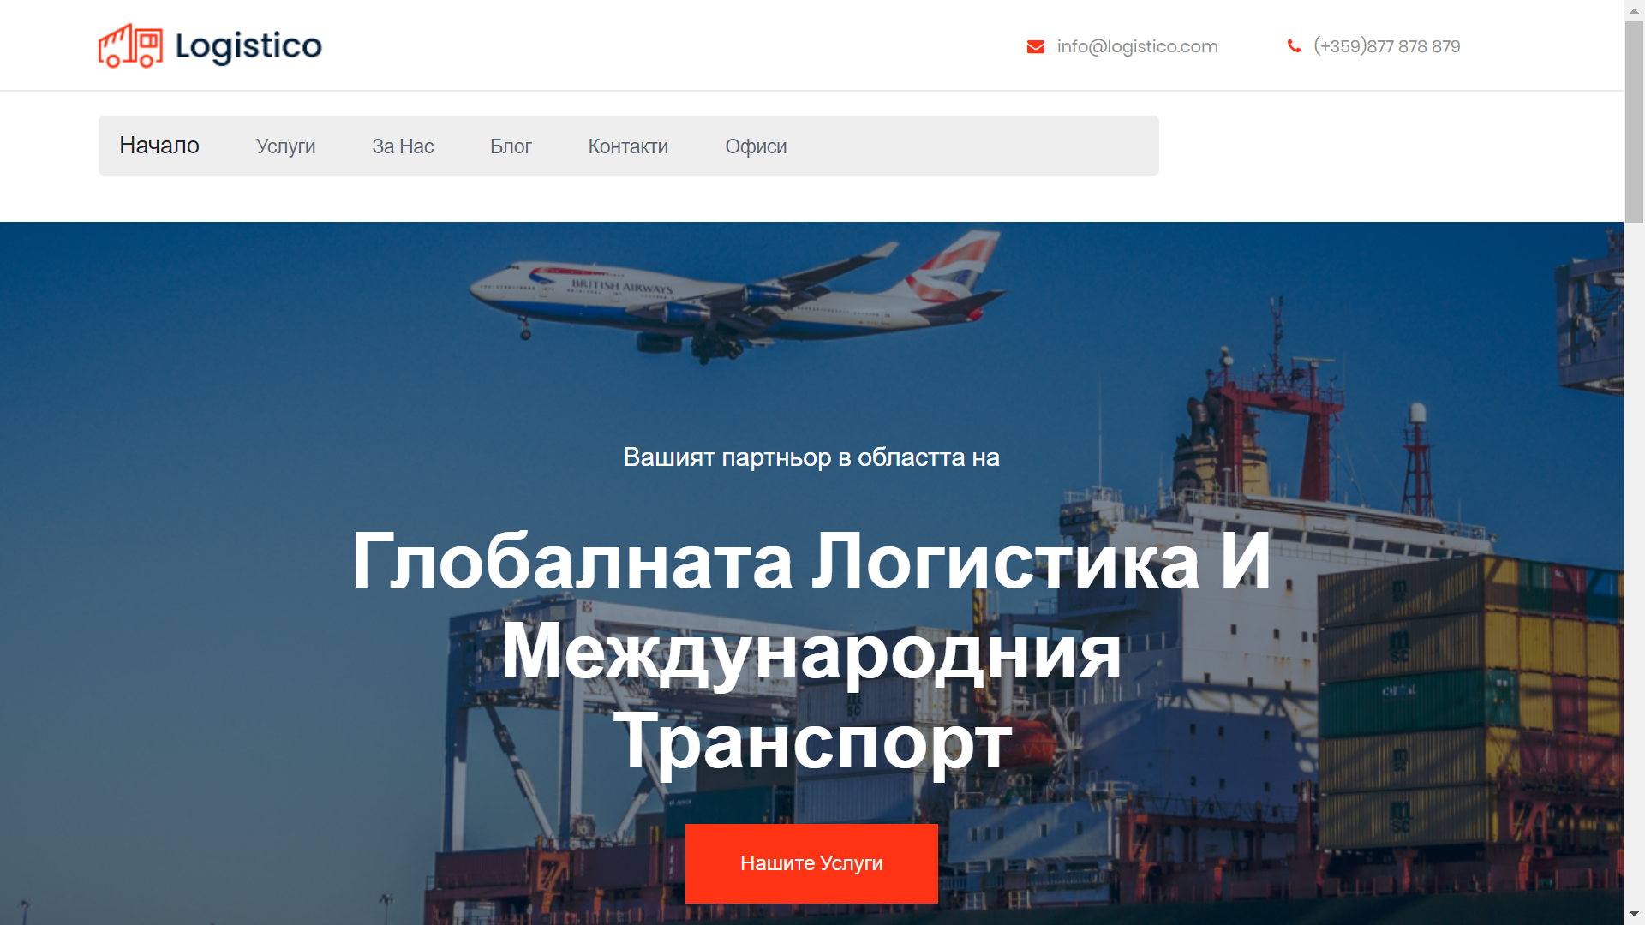
Logistico - Глобалната Логистика И Международния Транспорт

Slide 3
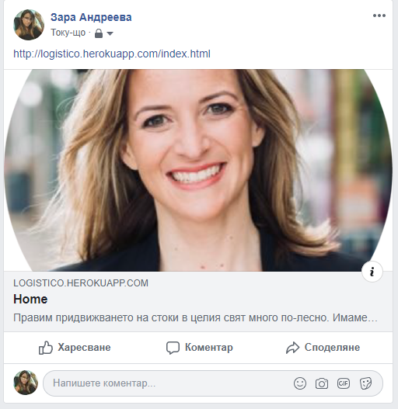
Входяща връзка

Slide 4

Какво сме изпълнили?
Спазени всички посочени изисквания към проекта.
Следване са добрите практики за SEO.
http://logistico.herokuapp.com/index.html
Използва се Google Analytics.
Съдържа 100% авторски текст, видео и необходимият брой изображения
Има секции Често задавани въпроси и Условия за ползване, съобразени с българското законодателство
Проучване на конкурентни източници.
Оптимално разпределение на задачите в екипа.

Slide 5

Благодарим за вниманието!
Зара Андреева F92007
Мирослав Маринов F82872

